Slide 1
Graph Embedding
邓婕文
2020年6月12日

Slide 2
01
LINE: Large-scale Information Network Embedding

Slide 3
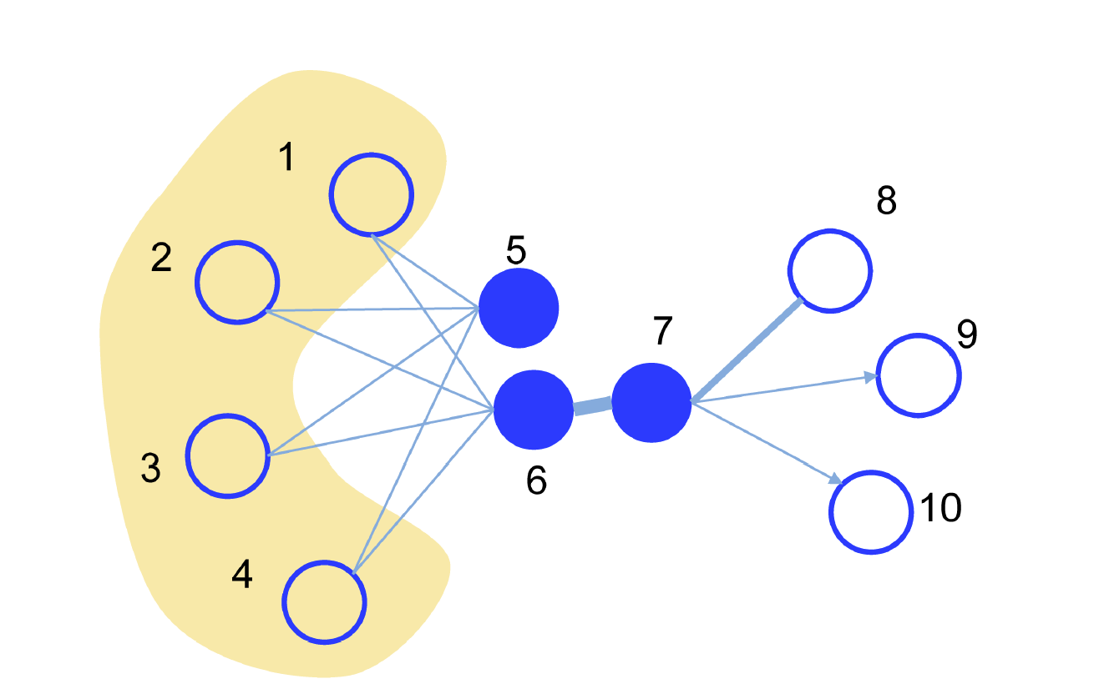
LINE: Large-scale Information Network Embedding
Background
Embed very large information networks into low-dimensional vector spaces.
visualization, node classification, link prediction.
undirected, directed, and/or weighted.
Example of information network:
Edges can be undirected, directed, and/or weighted;
Vertex 6 and 7 are connected through a strong tie;
Vertex 5 and 6 should also be placed closely as they share similar neighbors.

Slide 4
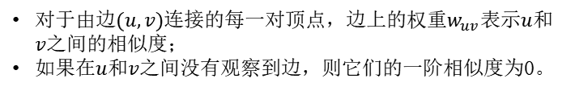
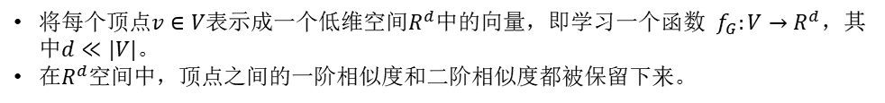
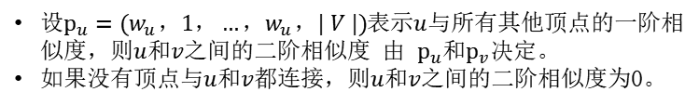
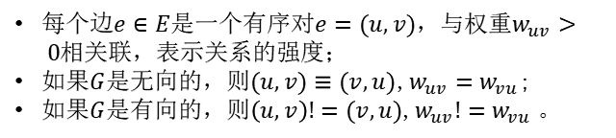
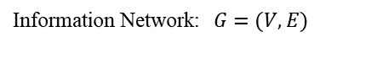
LINE: Large-scale Information Network Embedding
Problem Definition
Information Network:$G=(V,E)$
每个边$e∈E$是一个有序对$e=(u,v)$，与权重$w_{uv}> 0$相关联，表示关系的强度；
如果$G$是无向的，则$(u,v)≡(v,u)$,$w_{uv}=w_{vu}$;
如果$G$是有向的，则$\left(u,v\right)!=(v,u)$,$w_{uv}!=w_{vu}$。
First-order proximity
对于由边$(u,v)$连接的每一对顶点，边上的权重$w_{uv}$表示$u$和$v$之间的相似度；
如果在$u$和$v$之间没有观察到边，则它们的一阶相似度为0。
Second-order proximity
6和7之间有边，所以6和7一阶相似;
5和6之间虽然没有边，但是有4个相同的邻居节点，所以5和6二阶相似。
设$p_{u}=(w_{u}，1，…，w_{u}，| V |)$表示$u$与所有其他顶点的一阶相似度，则$u$和$v$之间的二阶相似度 由 $p_{u}$和$p_{v}$决定。
如果没有顶点与$u$和$v$都连接，则$u$和$v$之间的二阶相似度为0。
Large-scale Information Network Embedding
将每个顶点$v∈V$表示成一个低维空间$R^{d}$中的向量，即学习一个函数 $f_{G}:V→R^{d}$，其中$d≪|V|$。
在$R^{d}$空间中，顶点之间的一阶相似度和二阶相似度都被保留下来。

Slide 5
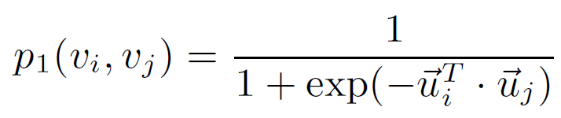
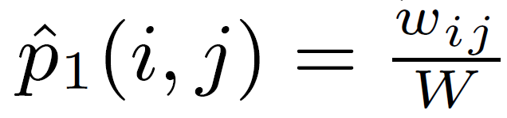
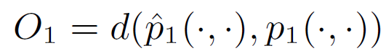
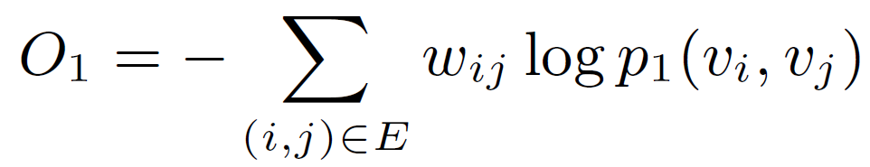
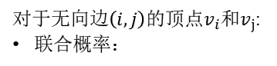
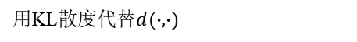
LINE: Large-scale Information Network Embedding
LINE with First-order Proximity
对于无向边$\left(i,j\right)的顶点v_{i}$和$v_{j}$:
联合概率：
经验概率：
目标函数：
用KL散度代替$d(∙,∙)$
只适用于无向图，不能用于有向图

Slide 6
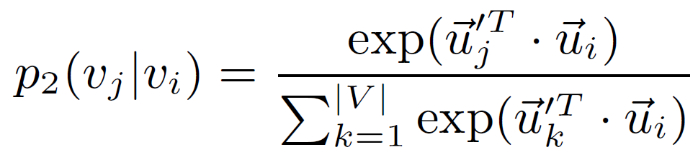
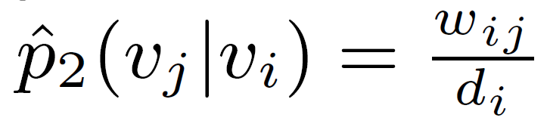
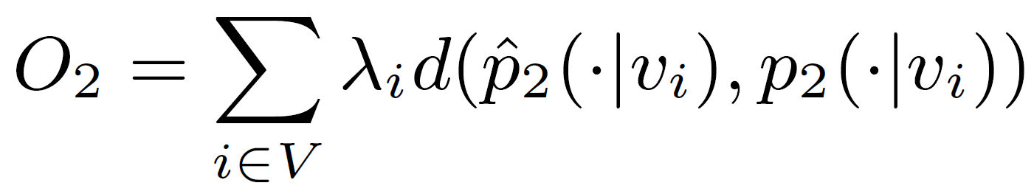
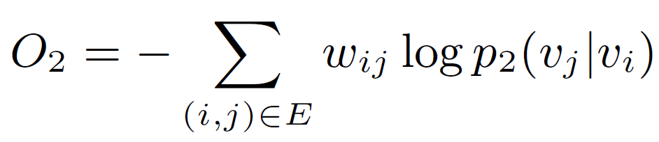
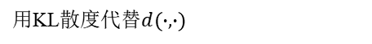
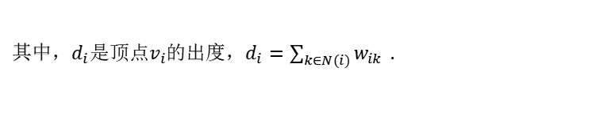
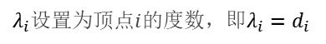
LINE: Large-scale Information Network Embedding
LINE with Second-order Proximity
$u_{i}$是$v_{i}$被视为顶点时的表示，$u_{i}^{`}$是当$v_{i}$被视为特定邻居时的表示。
对于边$\left(i,j\right)，$定义$v_{j}$是$v_{i}$的邻居的概率为：
经验概率：
其中，$d_{i}$是顶点$v_{i}$的出度，$d_{i}=\sum_{k∈N(i)}{w_{ik}} .$
目标函数：
$λ_{i}$设置为顶点$i$的度数，即$λ_{i}=d_{i}$
用KL散度代替$d(∙,∙)$
可以用于有向图和无向图

Slide 7
LINE: Large-scale Information Network Embedding
Combining first-order and second-order proximities
方法一：采用分别训练一阶相似度模型和二阶相似度模型，然后将学习的两个向量表示连接成一个更长的向量;
方法二：共同训练一阶相似度和二阶相似度的目标函数（比较复杂，文章中没有实现）。

Slide 8
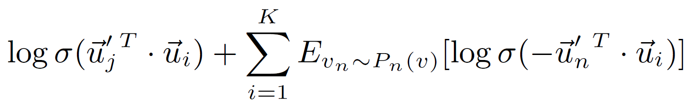
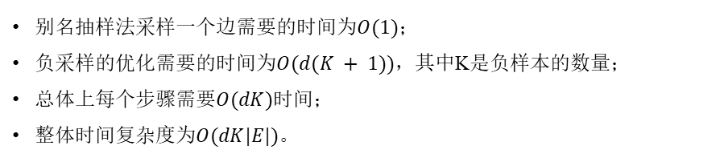
LINE: Large-scale Information Network Embedding
Model Optimization
负采样
根据每个边$(i,j)$的噪声分布对多个负边进行采样，为每个边$(i,j)$指定了目标函数：
其中$σ(x)$是sigmoid函数。
边采样
采用异步随机梯度下降算法（ASGD）优化上述目标函数；
为找到合适的学习率，将有权边缘展开为多个无权边：先在网络中，对边进行采样，采样的概率与边的权重成正比；再将采样后的边展开成无权边。
采用了别名抽样法，根据权重在网络中对边进行采样。
时间复杂度
别名抽样法采样一个边需要的时间为$O(1)$；
负采样的优化需要的$时间为O(d(K + 1))$，其中K是负样本的数量；
总体上每个步骤需要$O(dK)$时间；
整体时间复杂度为$O(dK|E|)$。

Slide 9
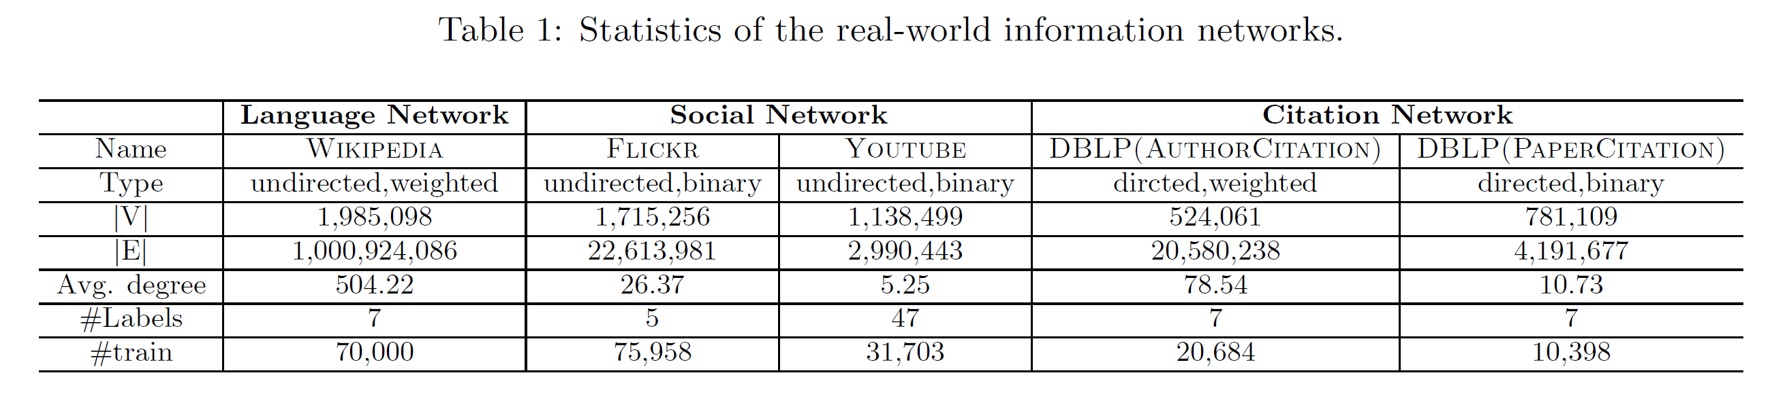
LINE: Large-scale Information Network Embedding
Experiments
1. Data Sets
语言网络、社交网络和引用网络。
2. Compared Algorithms
Graph factorization (GF)：只适用于无向网络；
DeepWalk：只适用于无权边，仅利用二阶相似度；
LINE-SGD：没有经过模型优化的LINE算法；
LINE：经过模型优化后的LINE算法；
LINE (1st+2nd)：同时考虑一阶相似度和二阶相似度。

Slide 10
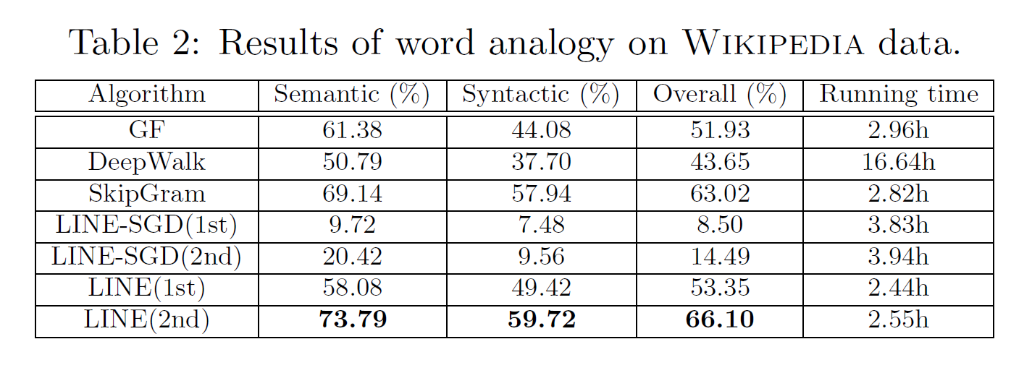
LINE: Large-scale Information Network Embedding
Quantitative Results
1. Language Network
用算法得到节点的向量表示，来对节点进行词类比和文档分类，以此来进行算法评估。
词类比：给定一个单词对(a,b)和一个单词c，任务的目的是发现一个单词d，使得c和d之间的关系类似于a和b之间的关系。例woman - man = queen - king，即woman – man + king = queen。
实验中用到了两类词类比：语义和句法。

Slide 11
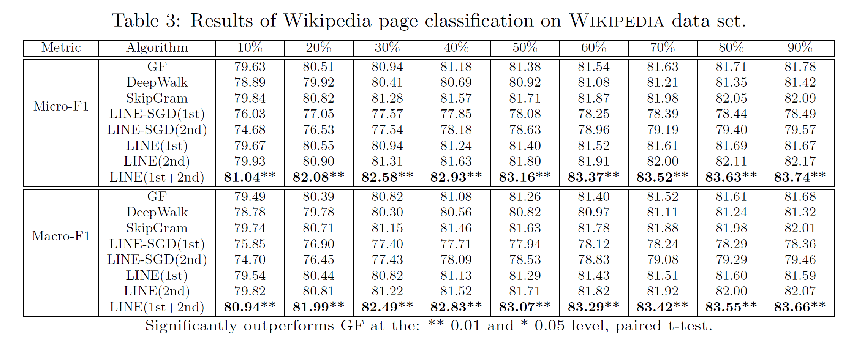
LINE: Large-scale Information Network Embedding
Quantitative Results
1. Language Network
文档分类：
取文档中的单词向量表示的平均值作为文档向量；
在实验中，随机抽取不同百分比的有标签的文件进行训练，其余的则用于评估， 结果在10次不同的运行中取平均值；
分类指标使用了Micro-F1和Macro-F1。

Slide 12
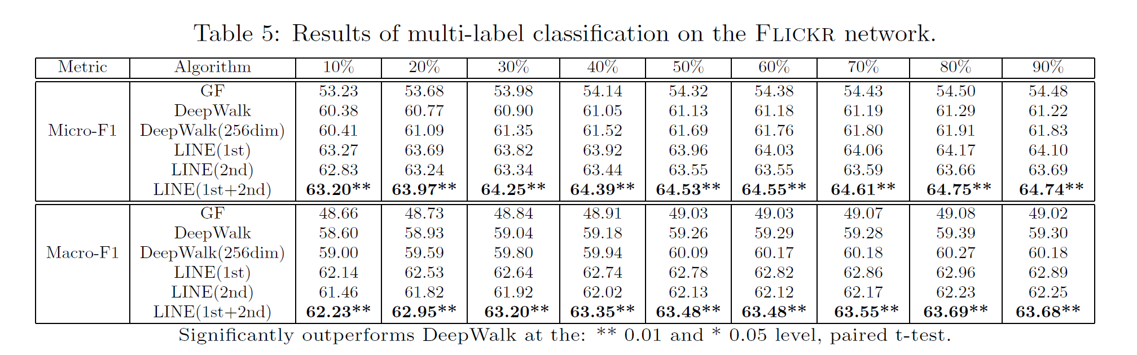
LINE: Large-scale Information Network Embedding
Quantitative Results
2. Social Network
Flicker网络：
将每个节点分配到一个或多个社区，通过多标签分类任务来评估算法；
实验中，随机抽样不同比例的顶点进行训练，其余部分用于评估，结果在10次不同的运行中取平均值。

Slide 13
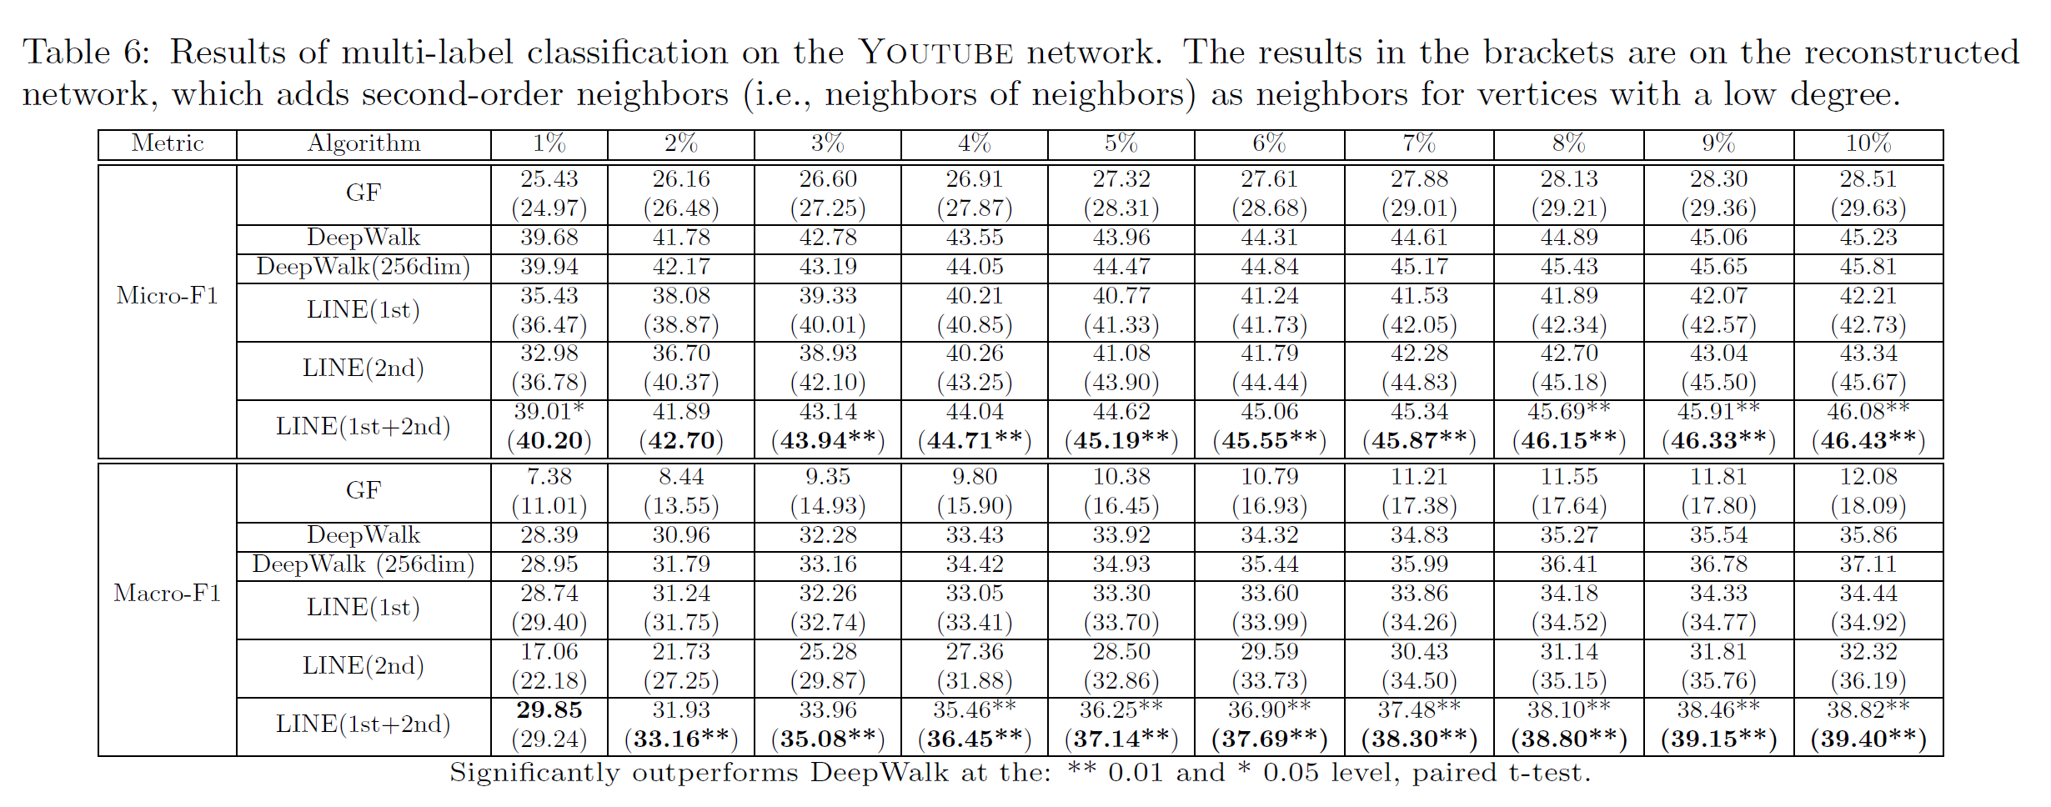
LINE: Large-scale Information Network Embedding
Quantitative Results
2. Social Network
YouTube网络：
YouTube网络非常稀疏，节点的平均度数低；
在重构图中，为了丰富节点的邻居，使用广度优先搜索策略扩展每个顶点的邻域，即递归地添加邻居的邻居，直到扩展邻域的大小达到1000个节点。

Slide 14
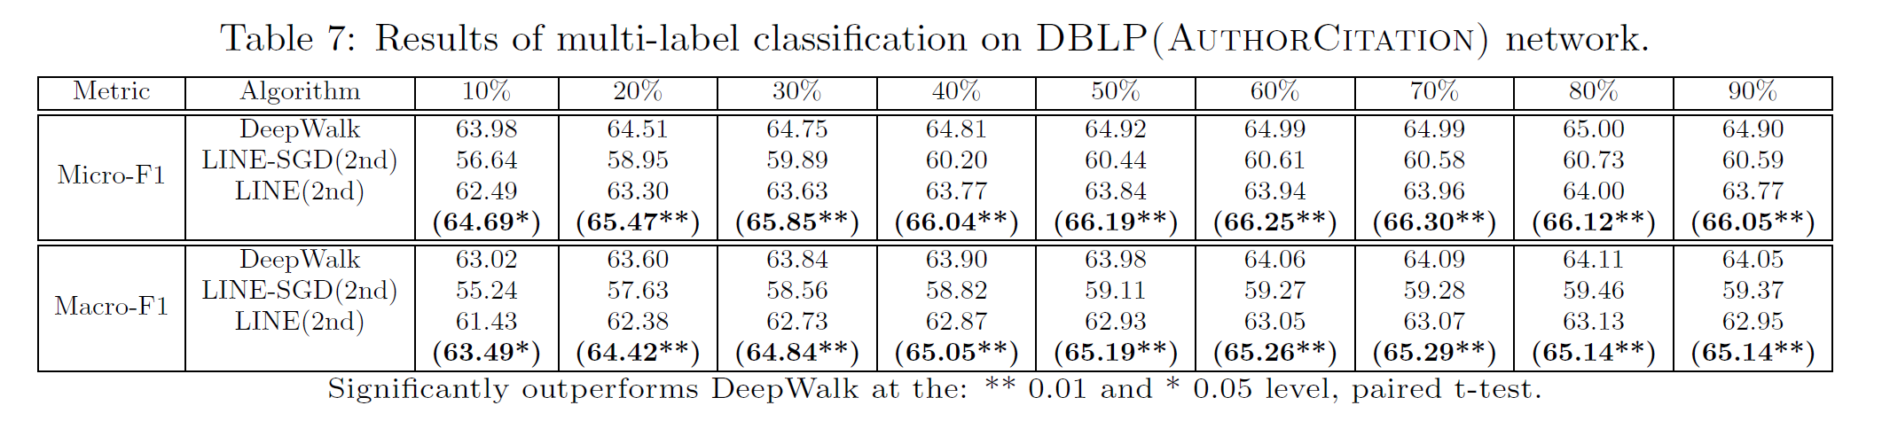
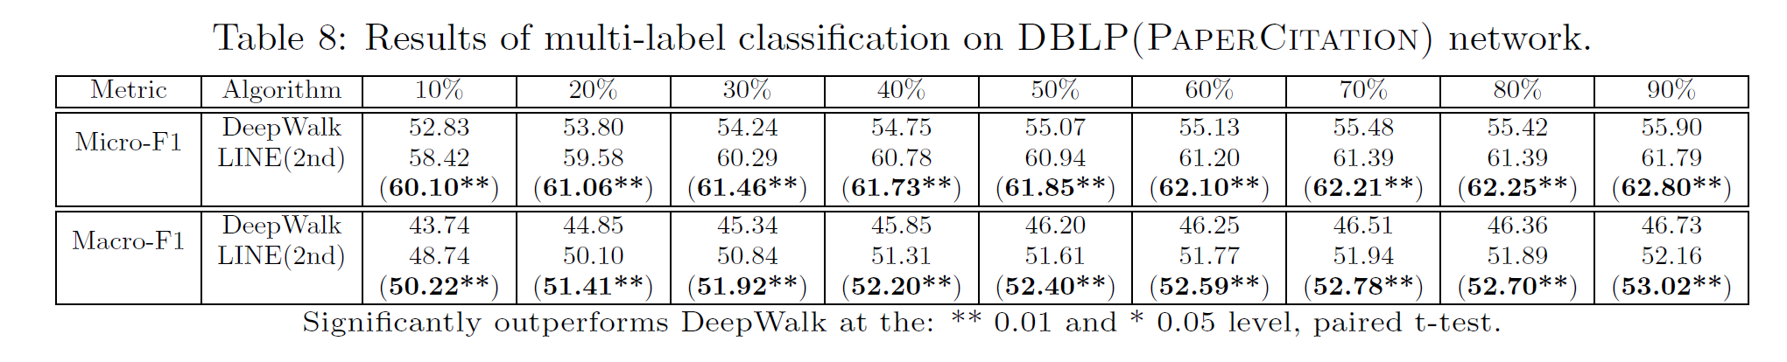
LINE: Large-scale Information Network Embedding
Quantitative Results
3. Citation Network
DBLP(Author Citation)网络：
DBLP(PaperCitation)网络：

Slide 15
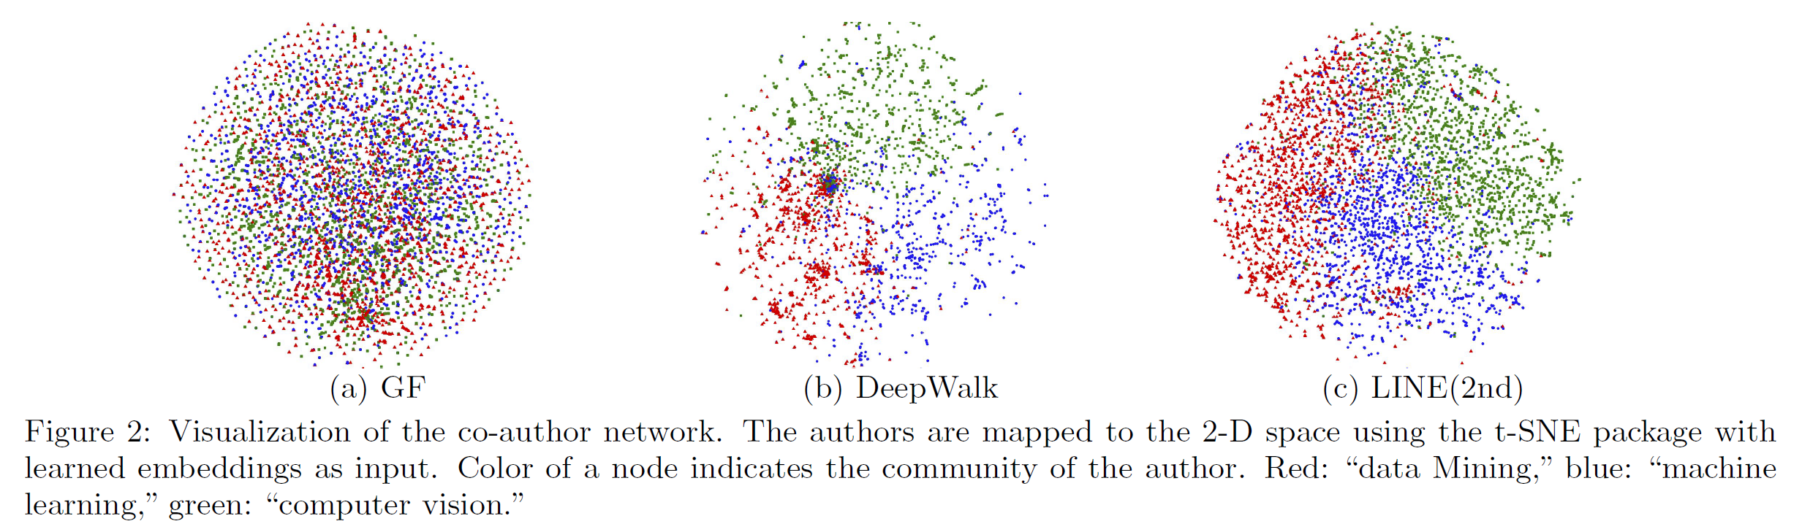
LINE: Large-scale Information Network Embedding
Network Layouts
网络构建
从数据挖掘、机器学习、计算机视觉研究领域选出18,561位作者和207,074条边缘。
实验方案
首先使用不同的嵌入方法将合作网络映射到一个低维空间，然后用t-SNE包进一步将顶点的低维向量映射到二维空间。

Slide 16
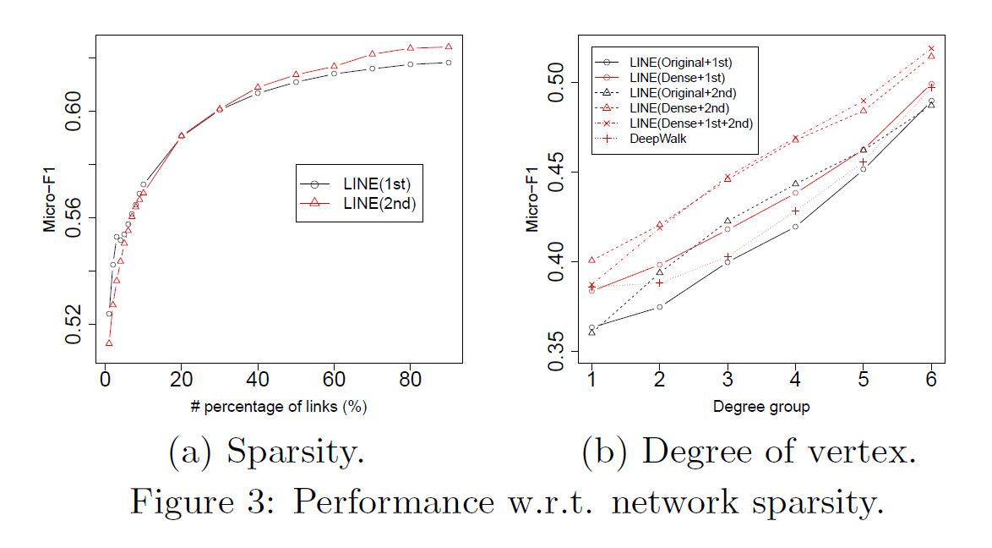
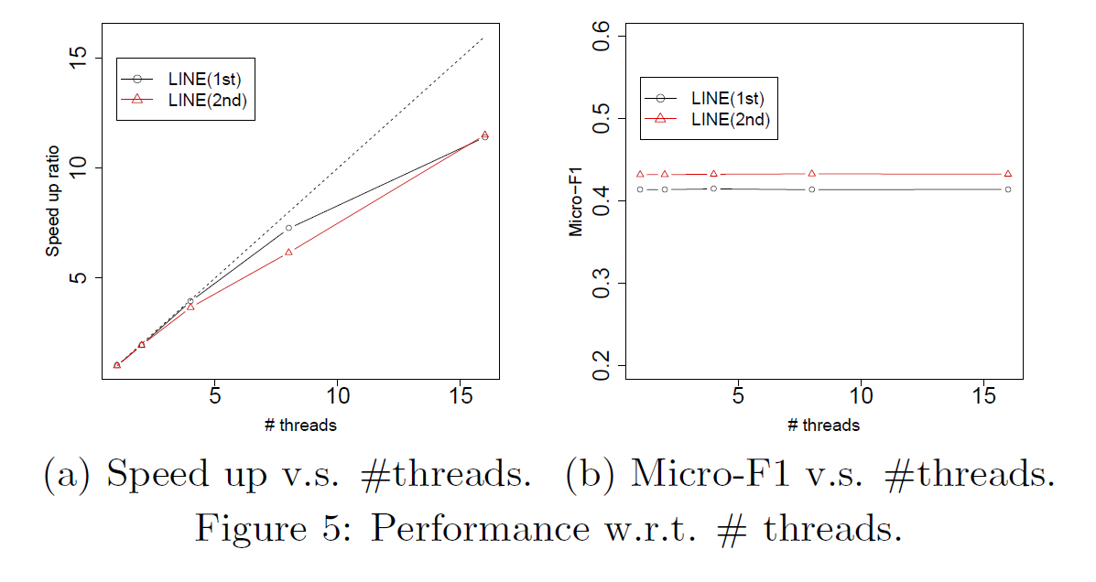
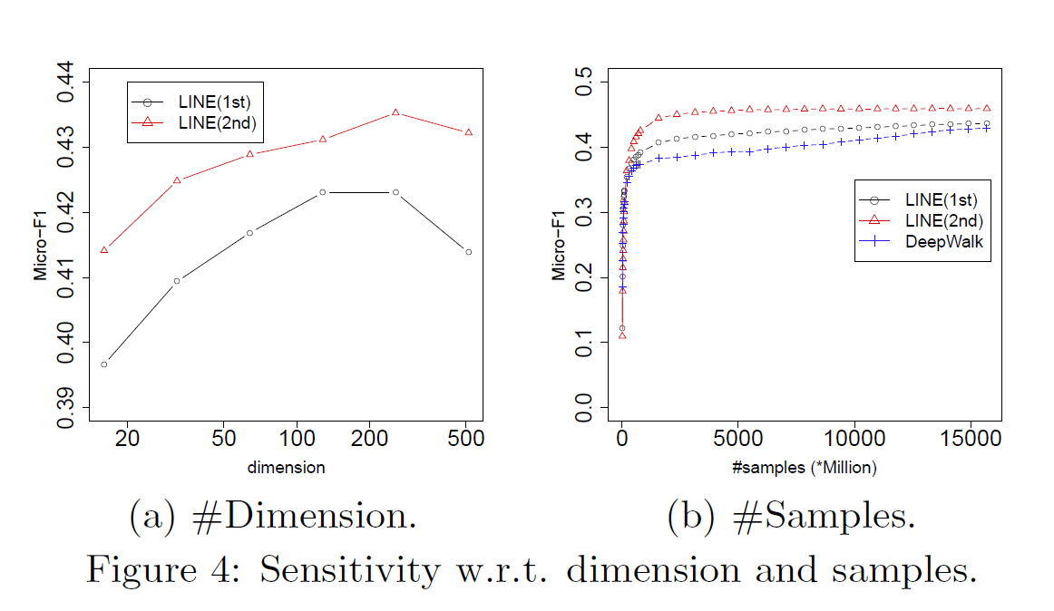
LINE: Large-scale Information Network Embedding
Performance w.r.t. Network Sparsity
Scalability
Parameter Sensitivity

Slide 17
02
Deep Multi-View Spatial-Temporal Network
for Taxi Demand Prediction

Slide 18
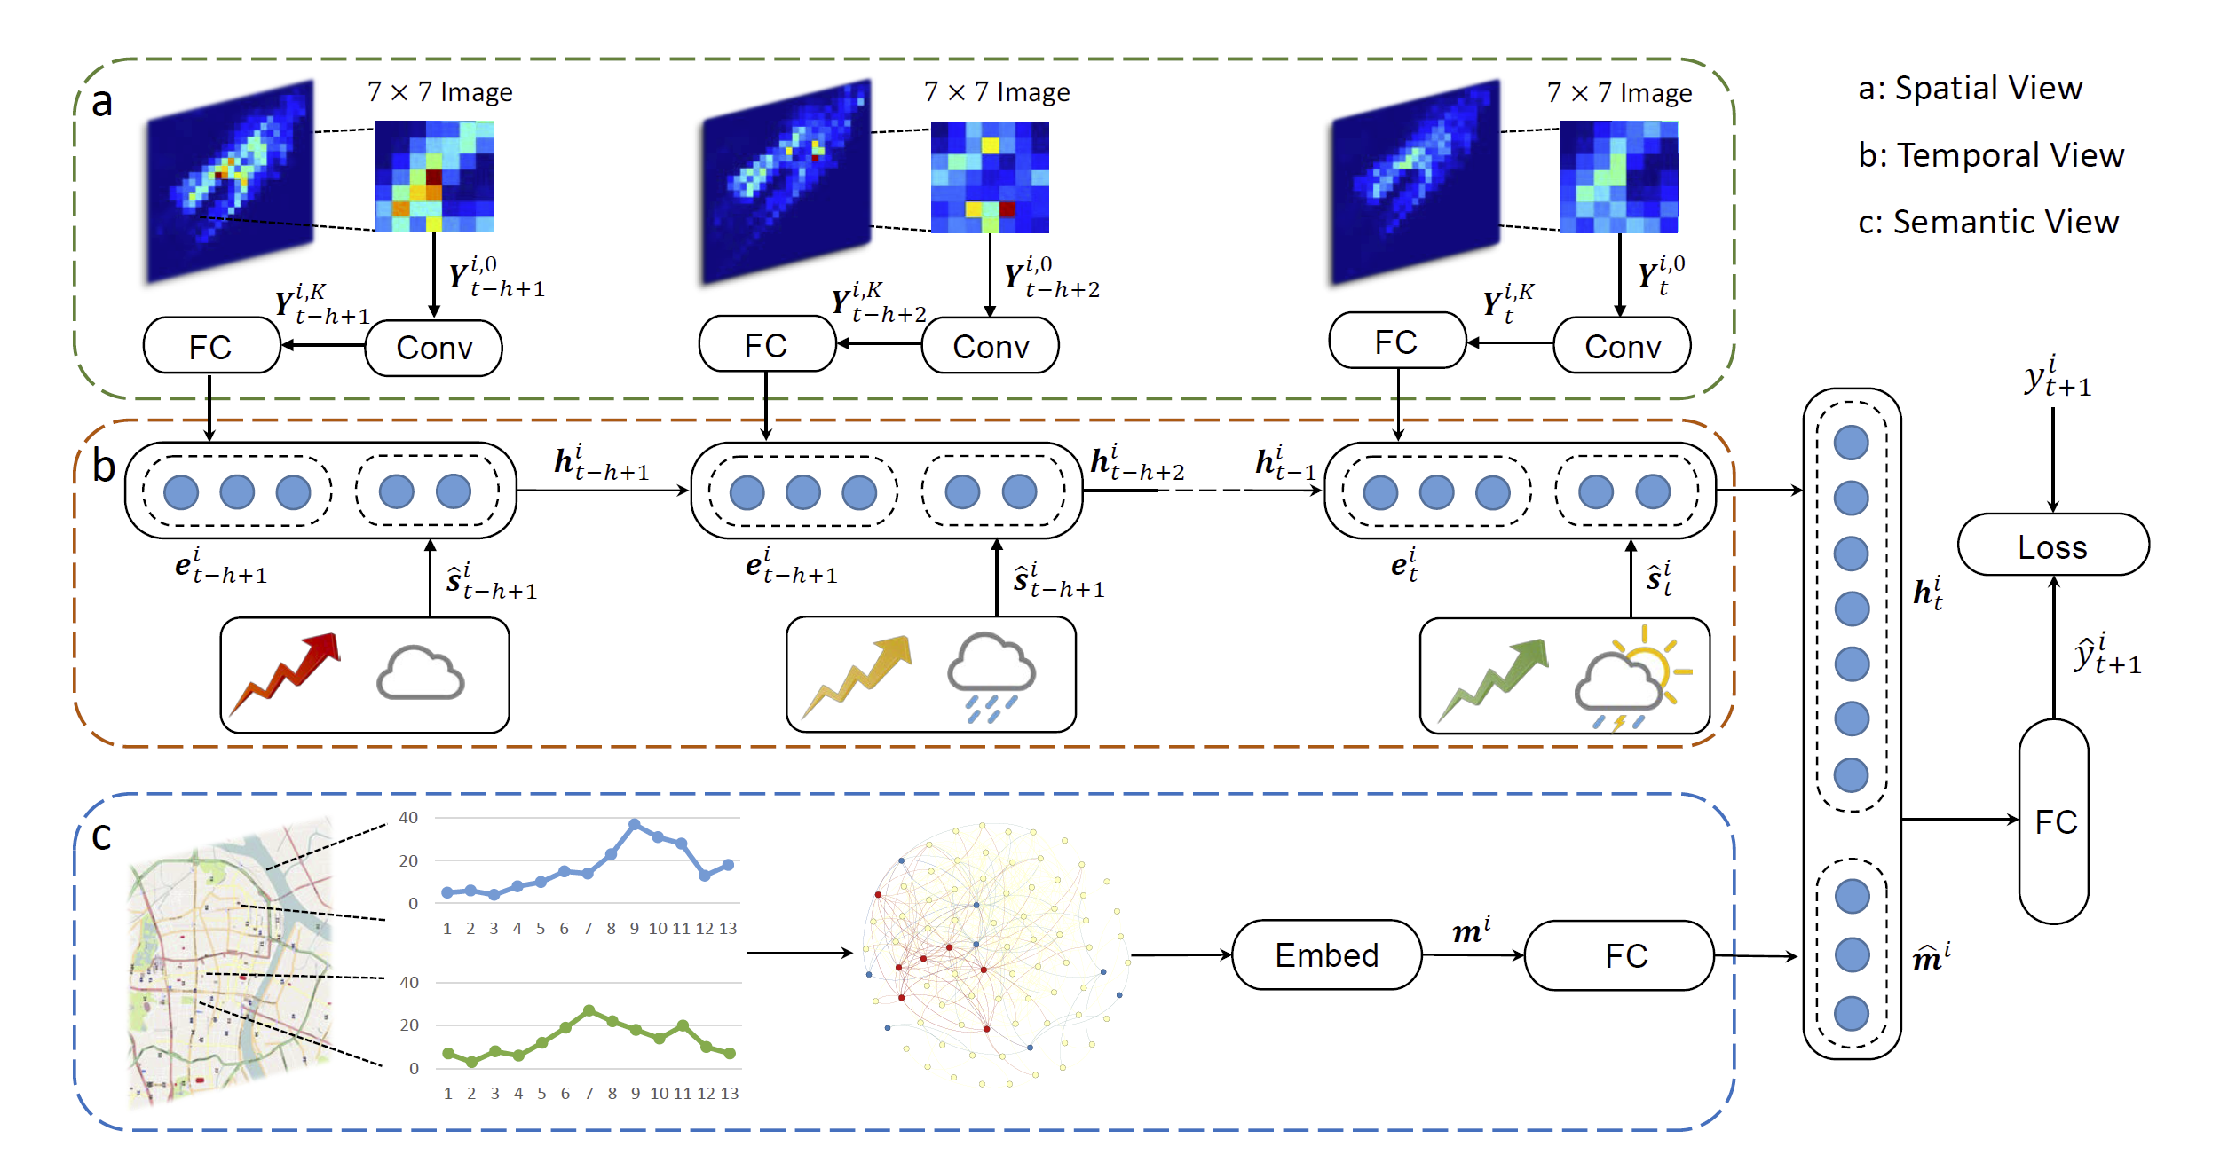
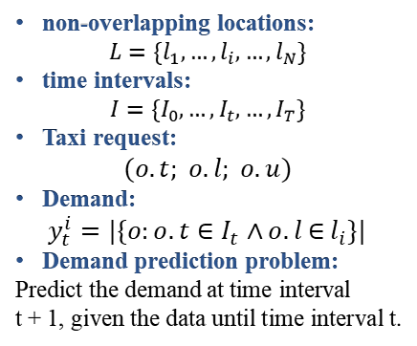
Deep Multi-View Spatial-Temporal Network for Taxi Demand Prediction
Introduction
Traditional demand prediction methods mostly rely on time series forecasting techniques.
Existing methods on traffic prediction have only considered spatial relation (e.g., using CNN) or temporal relation (e.g., using LSTM) independently.
We propose a Deep Multi-View Spatial-Temporal Network (DMVST-Net) framework to model both spatial and temporal relations.
non-overlapping locations:
$$L=\{l_{1},…,l_{i},…,l_{N}\}$$
time intervals:
$$I=\{I_{0},…,I_{t},…,I_{T}\}$$
Taxi request:
$$(o.t; o.l; o.u)$$
Demand:
$y_{t}^{i}=|\{o:o.t∈I_{t}∧o.l$ $∈$ $l_{i}\}|$
Demand prediction problem:
Predict the demand at time interval
t + 1, given the data until time interval t.

Slide 19
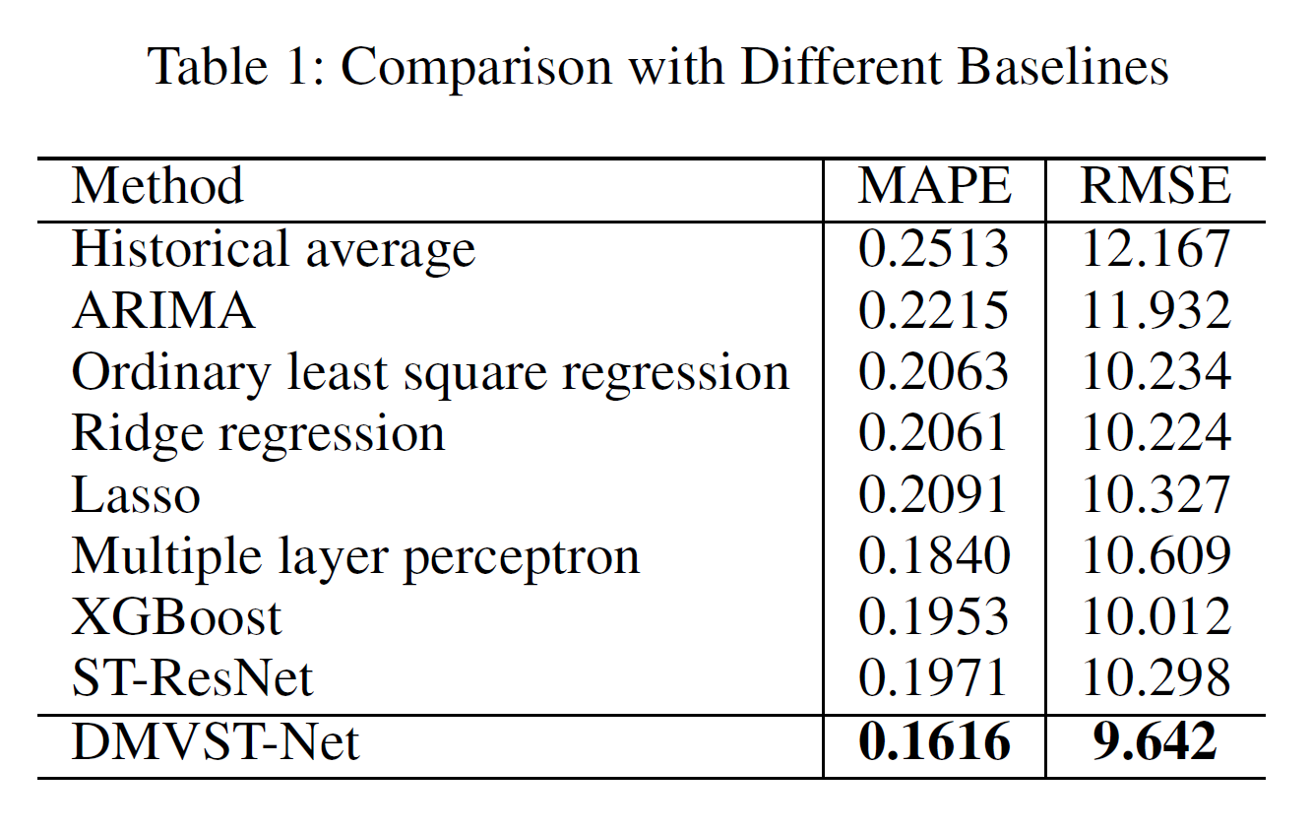
Deep Multi-View Spatial-Temporal Network for Taxi Demand Prediction
Experiment
Dataset Description
Train data: from 02/01/2017 to 03/19/2017 (47 days); Test data: from 03/20/2017 to 03/26/2017 (7 days).
time interval: half an hour.

Slide 20
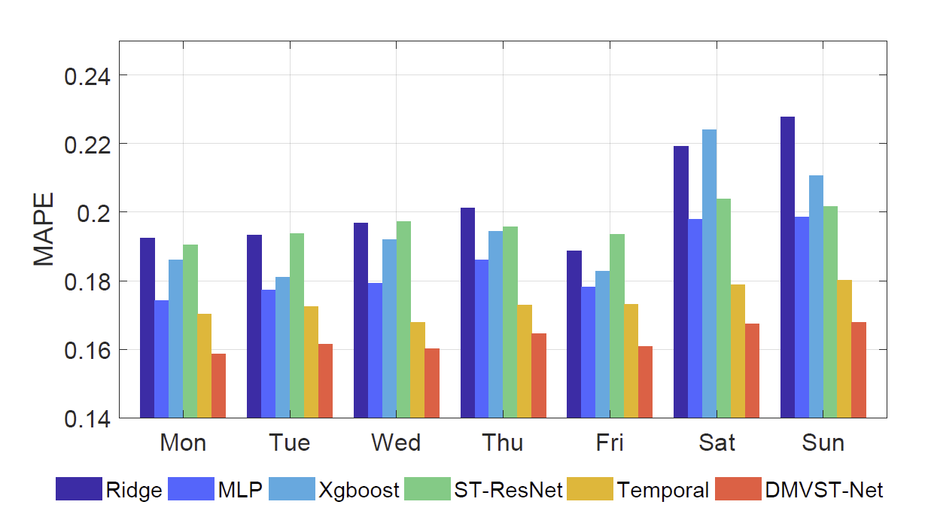
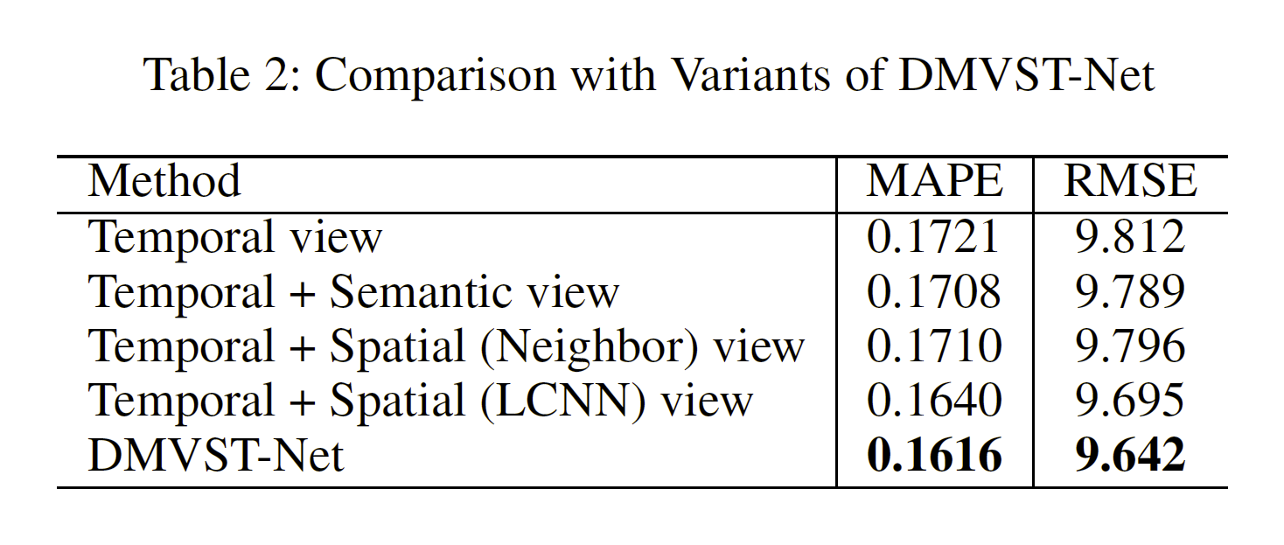
Deep Multi-View Spatial-Temporal Network for Taxi Demand Prediction
Experiment
Comparison with Variants of DMVST-Net
The Results of Different Days

Slide 21
Recent Work
KDD2018 - Billion-scale Commodity Embedding for E-commerce Recommendation in Alibaba.
IEEE2018 - Deep and embedded learning approach for traffic flow prediction in urban informatics.

